Slide 1
Применение информационно-коммуникационных технологий в начальной школе
Петрова Ирина Николаевна, учитель начальных классов МБОУ СОШ № 3 пгт Тяжинский

Slide 2
Информационно-коммуникационные технологии (ИКТ) на уроках

Slide 3
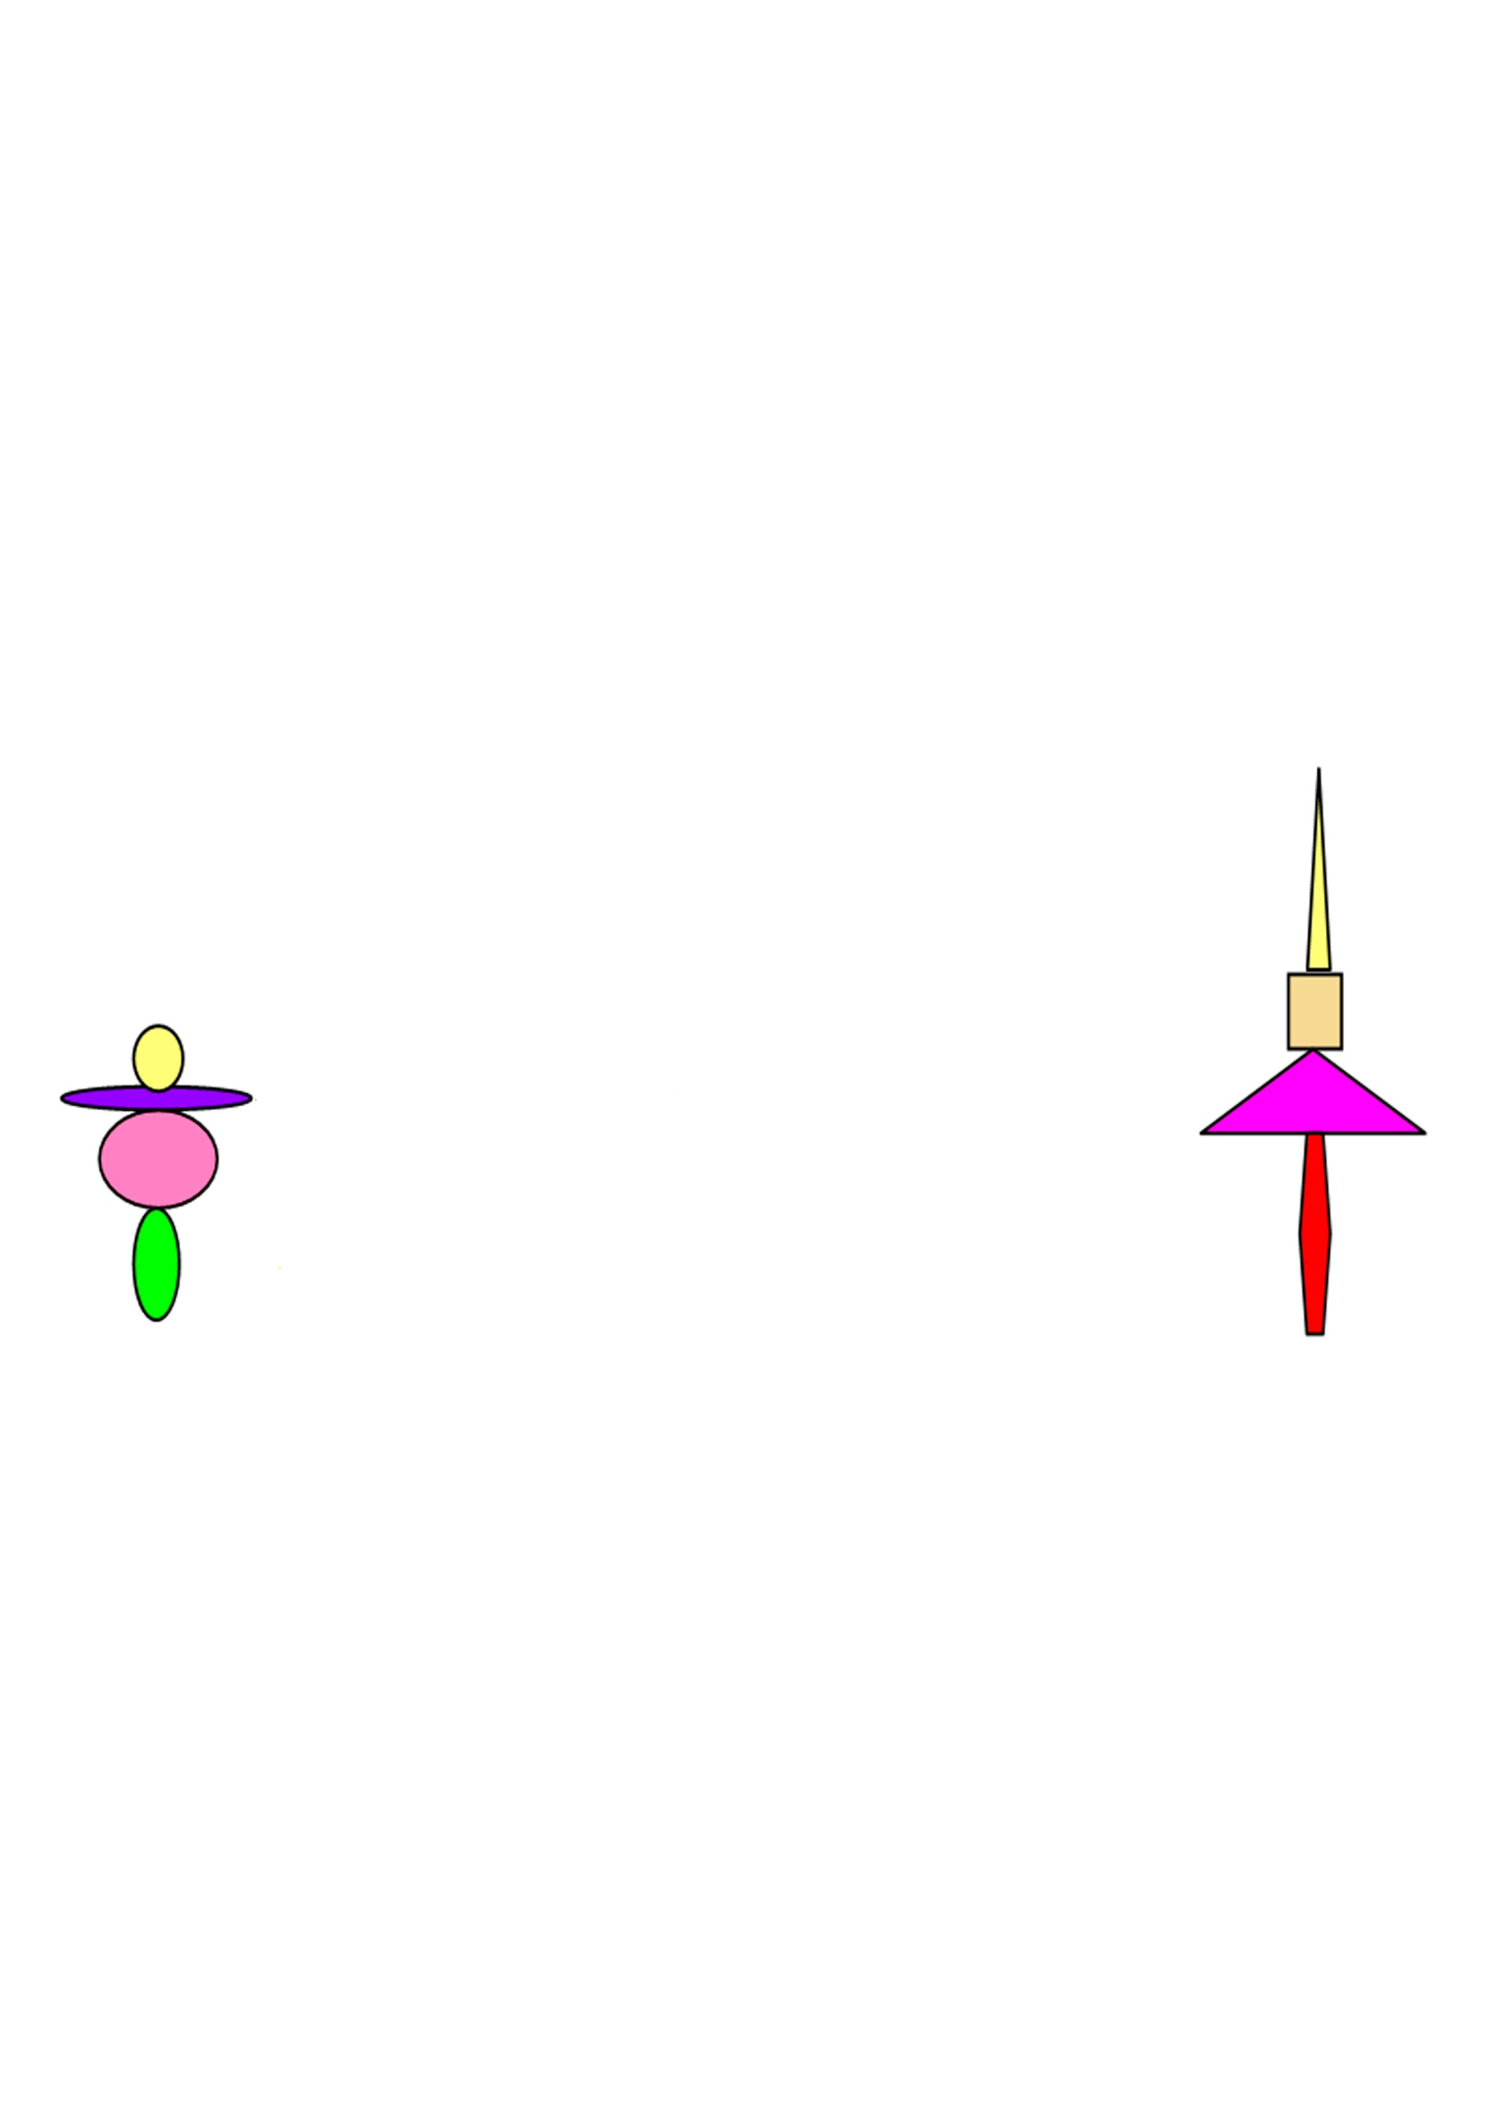
Математика
MimioStudio. Панель инструментов

Slide 4
Русский язык
MimioStudio. Фронтальная работа

Slide 5
Русский язык
MimioStudio. Работа в группах

Slide 6
Математика
MimioStudio. Мультимедиа. Flash-карточка

Slide 7
Математика
MimioStudio. Мультимедиа. Транспортир на 180⁰

Slide 8
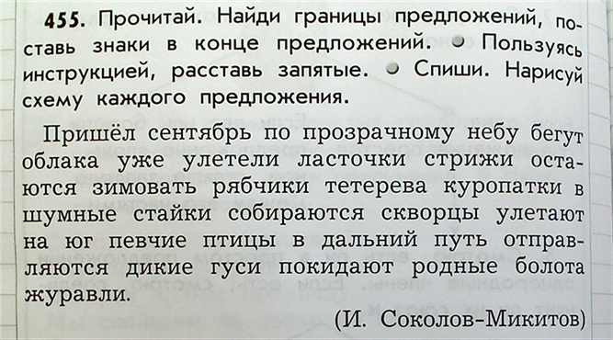
Русский язык
MimioView

Slide 9
Математика
MimioStudio. Шаблоны. Клетка крупная

Slide 10
Информационно-коммуникационные технологии (ИКТ) в презентациях учащихся

Slide 11
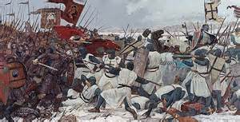
Ледовое побоище
Окружающий мир
1242 год
XIII век
Александр Невский
PowerPoint
Notes:
Иванов Иван, Лазаренко Сергей

Slide 12

Технология
ПОБЕДА
Приснилось мне, приснилось мне
Как будто я на той войне.
Вдруг вижу – папа молодой,
Тогда еще не папа мой,
Такой смешной, такой худой,
И совершенно не седой.
Среди разрывов и огня
Идет, не зная про меня.
Приснилось мне, приснилось мне,
Я папу видел на войне.
Идет куда-то в сапогах
Не на протезах.
На ногах.
Петр Давыдов
май 2002.
PowerPoint
Notes:
Даша К. Даша У.

Slide 13
Информационно-коммуникационные технологии (ИКТ) во внеклассной работе

Slide 14
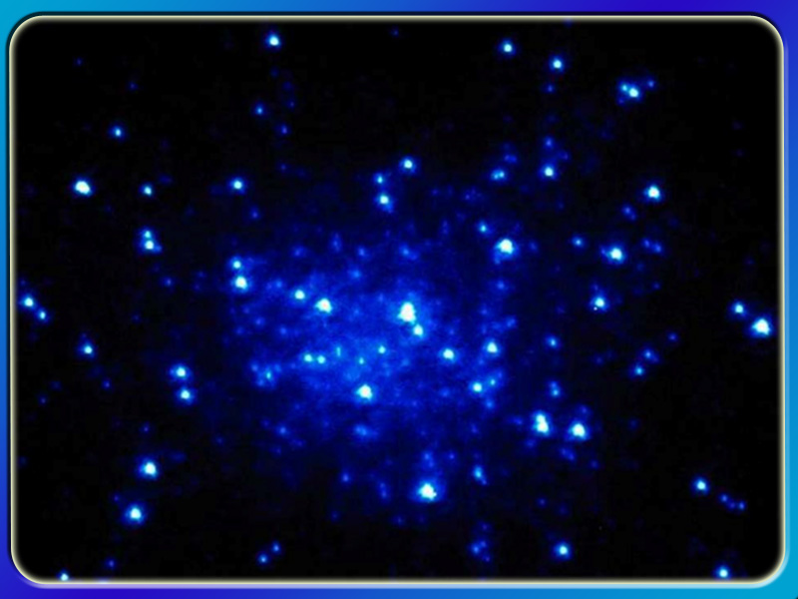
Внеклассное мероприятие
1 |  | 3
З |  | П |  | 5
В |  | Л |  | П
Е |  | А | 4 | Л | 6
З |  | Н | М | У | Л | 7
Д | 2 | Е | Е | Т | У | К | 8
А | С | Т | Р | О | Н | О | М
 | О | А | К | Н | А | С | А
 | Л |  | У |  |  | М | Р
 | Н |  | Р |  |  | О | С
 | Ц |  | И |  |  | С
 | Е |  | Й
Кроссворд к Дню космонавтики
PowerPoint

Slide 15
Информационно-коммуникационные технологии (ИКТ) поиск информации в интернете

Slide 16
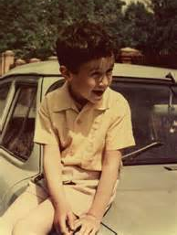
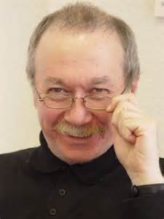
Литературное чтение
Дениска, сын писателя В. Драгунского
Internet

Slide 17
Информационно-коммуникационные технологии (ИКТ) на кружке
«Юный режиссёр»

Slide 18
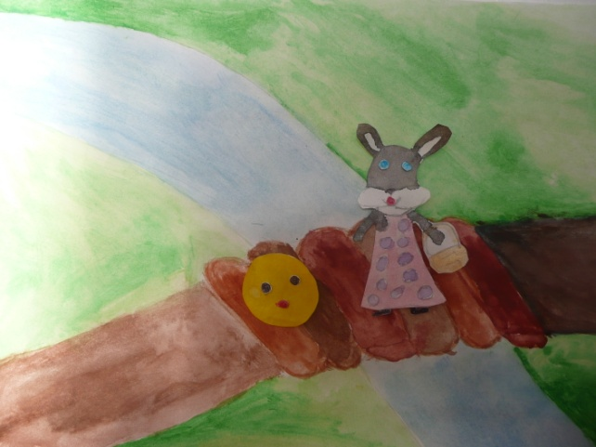
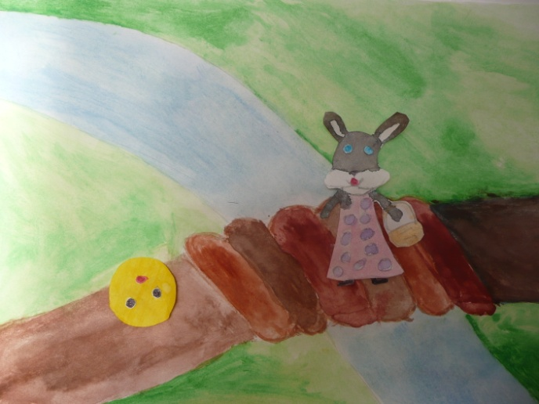
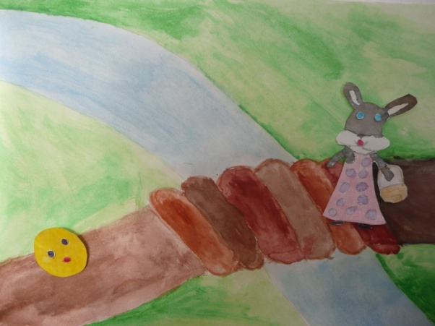
Мультфильм
«Приключение Колобка»

